Slide 1
Bases de TAL
Master 1 Sciences du Langage
Parcours Industries de la Langue – Linguistic Data Sciences
Martina Barletta
3-6 septembre 2024
Licence CC BY-NC-SA

Slide 2
Table des contenus
01
02
03
04
05
06
Introduction
Histoire du TAL
Tâches
au Traitement Automatique des Langues
Du rapport ALPAC à ChatGPT
Et campagnes d’évaluation
Evaluation
Métriques
Exposé
Comment on évalue des systèmes TAL et l’annotation des données ?
Pourquoi et comment évaluer correctement ?
sur les thématiques
du cours

Slide 3



Doctorante au laboratoire LIDILEM
Annotation de la coréférence dans un corpus d’écrits scolaires en français, italien et espagnol
Linguistique des corpus
Corpus écrits
Coréférence
Apprentissage des L1/L2
martina.barletta@uni-grenoble-alpes.fr
https://martinabarletta.github.io/martina-barletta//teaching/ pour les diapos
(site en construction)

Slide 4
01
Introduction
Qu’est-ce que c’est le TAL ?

Slide 5

Industries de la langue ?
Scannez le QR code à l’écran ou connectez-vous avec le lien suivant au sondage : https://www.menti.com/al13odojx7mn
Code : 1762 2872
Notes:
https://www.mentimeter.com/app/presentation/n/al3ctnryxa2xsn6qgk2mned5zrk2x3k4/edit?question=d6ker9v2u9jj

Slide 6
Industries de la langue
Traducteurs automatiques, dictionnaires informatisées, correcteurs automatiques
Prédiction de mots
Moteurs de recherche
Recommender systems
Classification automatique des informations
Recherche d’informations
Analyse d’opinion ou de sentiments
Génération automatique de textes, résumé automatique
Synthèse vocale, reconnaissance de la parole
Chatbots (service vocaux, assistants vocaux interactifs)
Robotique
Produits pour la communication augmentée
…
À la base de ces produits, on retrouve
le TRAITEMENT AUTOMATIQUE DES LANGUES

Slide 7
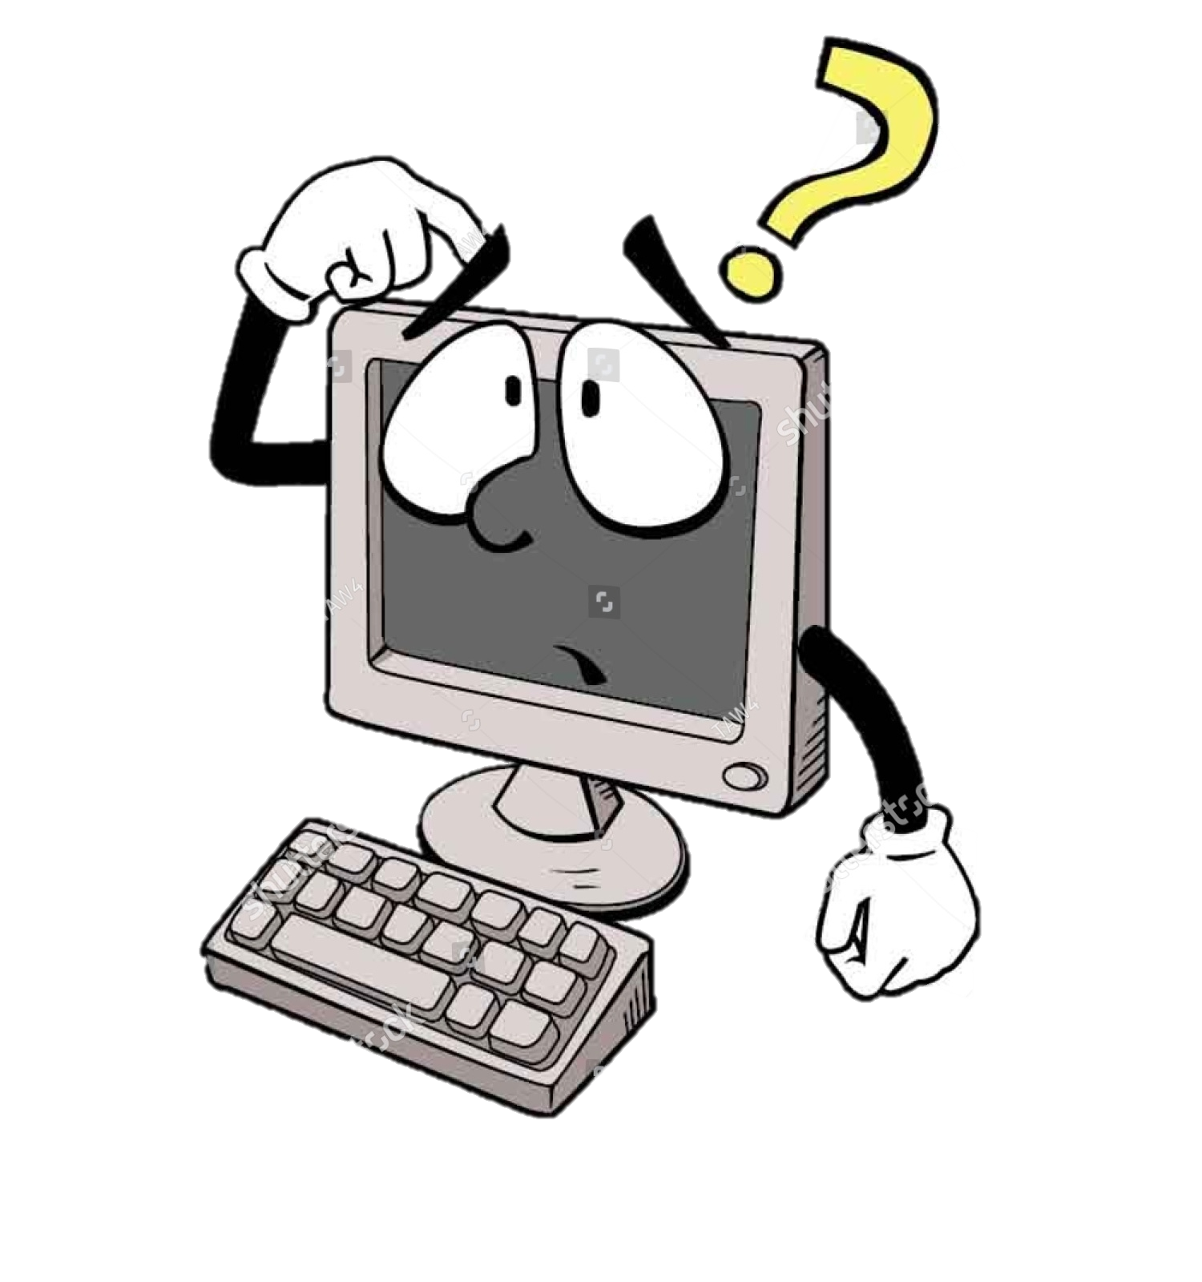
Traitement Automatique de la Langue
Élaboration de programmes informatiques manipulant la forme langagière et capables, à travers la forme, de traiter le sens associé, pour résoudre des problèmes spécifiques
Le but du TAL est de faire en sorte que les problèmes mettant en jeu des informations langagières deviennent calculables
Problème central du TAL : Traiter l’ambiguïté
Diapo de G. Antoniadis/V. Aubergé
Notes:
Pourquoi à travers la forme ? L’ordinateur n’est pas capable de s’approprier du langage humain de la même manière que les humains.
Apprentissage humain – par imitation des sons de la langue au tout début, puis association de ces sons à des sens différents plus ou moins similaires à des mots du langage appris, puis assimilation des mots dont du lexique et enfin de grammaire et syntaxe.
L’ordinateur apprends de manière différente.
L’ordinateur peut traiter la FORME du langage, forme traduite sous forme numérique selon des techniques différentes, et utiliser ces formes ou symboles pour résoudre des tâches spécifiques.
L’objectif est faire en sorte que les problèmes relatifs au langage soient calculables par la machine, à travers techniques et approches différents → théorie des langages
Une des problématiques principales a toujours été le traitement de l’ambiguïté du langage, comme on verra par la suite (linguistique)

Slide 8
Le langage est redondant, implicite et ambigu
Notes:
Puisque le langage naturel est effectivement redondant et ambigu

Slide 9
Le langage est ambigu, implicite
Ambiguïté : un même segment linguistique peut se prêter à deux interprétations mutuellement exclusives (Kerbrat-Orecchioni, 2005)
Exemple | Type d’ambiguité
C’est un vol très risqué | Sémantique → Homonymie
Je loue pour l’année un appartement à Grenoble | Sémantique → Polysémie
Couvent (nom ou verbe) | Catégorielle
La petite porte le voile | Syntaxique catégorielle
Je vois un homme sur la colline avec un téléscope | Syntaxique structurale
Notes:
Ambiguïté définie comme la proprieté d’un mot ou d’une phrase d’avoir deux significats ou intérpretations possibles.
L’ambiguité peut porter sur un empan plus ou moins large, à partir d’un mot jusqu’à la phrase entière, et peut porter sur des niveaux de langage différents – elle peut être sémantique donc significat du mot, catégorielle (catégorie syntaxique du mot) etc.
Ex couvent ← couver
Traiter l’ambiguité du langage pour la machine est très compliqué, vu que c’est compliqué pour nous aussi (capables de résoudre l’ambiguité de manière différente en nous appuyant sur le context par ex.)
Traiter l’ambiguïté pour représenter le sens de la phrase (langage est fait de sens ensemble avec sa forme)

Slide 10
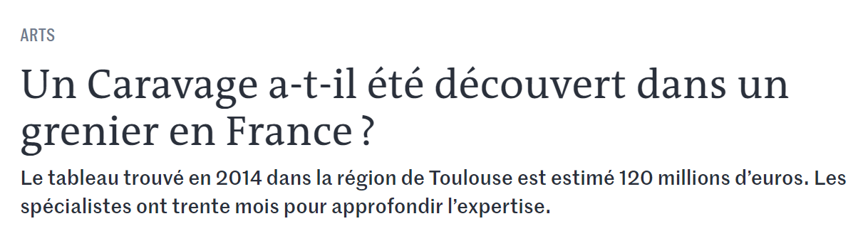
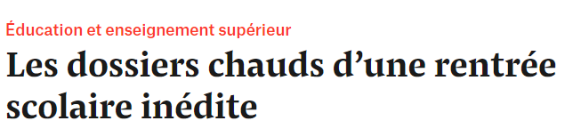
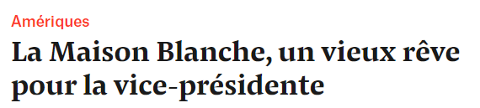
L’implicite dans le langage
Connaissance du monde
Métonymie
Métaphore
Connaissance du monde
Notes:
On a besoin de connaissance du monde, du contexte, d’utiliser la déduction, de notion de métonymie (une part pour le tout) pour comprendre le langage

Slide 11
02
Histoire du TAL
Du rapport ALPAC à ChatGPT

Slide 12
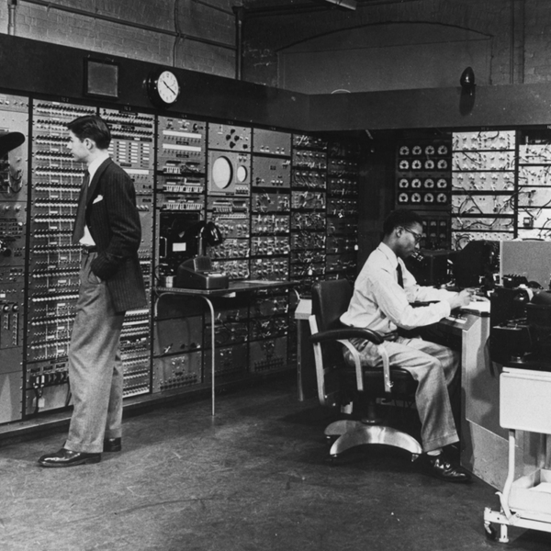
Traduction Automatique et Guerre Froide
1950 – USA – développement d’applications pour la traduction automatique
1954 – Georgetown-IBM experiment
Traduction automatique de 60 phrases russe → anglais
On préconisait la traduction automatique comme probléme déjà résolu dans l’espace de 3/5 ans…
Notes:
TAL nait aux EEUU – nécessité de traduire des documents techniques ou papiers scientifiques du russe à l’anglais de manière rapide
Cible la traduction automatique comme phénomène simple, problème déjà résolu dans les 3/5 ans suivants…
Erreur : inexistence de la linguistique, mauvaise comprehénsion de ce qui comporte la traduction (tous les niveaux du langage)
Trois rapports et deux personnalités d’exception, Warren Weaver et Yehoshua Bar-Hillel, ont présidé à cette mise en place du nouvel horizon de rétrospection sur le plan institutionnel : (i) 1949 [1955] : Translation, Warren Weaver ; (ii) 1960 : « The present status of automatic translation of languages », Yehoshua Bar-Hillel ; (iii) 1966 : Language and Machines. Computers in Translation and Linguistics, Automatic Language Processing Advisory Committee (ALPAC) of the National Research Council.
1950s: The Georgetown experiment in 1954 involved fully automatic translation of more than sixty Russian sentences into English.
Système prototype pour – but récolter des financements ultérieures
6 règles de grammaire et 250 items lexicaux, mots de champs lexicaux différents
Chaque mot était enregistré sur une carte perforée
1956 conference de Dartmouth et l’intelligence artificielle est établie comme discipline sciéntifique
The authors claimed that within three or five years, machine translation would be a solved problem.^{[2]} However, real progress was much slower, and after the ALPAC report in 1966, which found that ten years of research had failed to fulfill the expectations, funding for machine translation was dramatically reduced. Little further research in machine translation was conducted in America (though some research continued elsewhere, such as Japan and Europe^{[3]}) until the late 1980s when the first statistical machine translation systems were developed.

Slide 13
“дух бодр, плоть же немощна”
“The spirit is willing, but the flesh is weak”
RU → EN → RU
“The vodka is strong, but the meat is rotten”
“водка хорошая, но мясо протухло”
(Exemple apocryphe non attesté)
Notes:
Apocryphe non attesté, souvent cité quand on parle des premiers experiments en TA – phrase de la bible traduite du russe à l’anglais, puis de l’anglais au russe

Slide 14
“Out of mind, out of sight”
EN → RU → EN
“Invisible idiot”
cité par John Hutchins, Harper’s Magazine, August 1962
"The whisky was invisible", or Persistent myths of MT"
Notes:
Apocryphe non attesté, souvent cité quand on parle des premiers experiments en TA – phrase de la bible traduite du russe à l’anglais, puis de l’anglais au russe

Slide 15
1966 - Rapport ALPAC (I)
ALPAC
Automatic Language Processing Advisory Committee
Objectifs
Evaluer les progrès des derniers dix ans en linguistique computationnelle et en particulier en traduction automatique
Résultats du rapport
La recherche en TA n’était pas suffisante, il faut recentrer les recherches sur la linguistique computationnelle de base d’abord → réduction des financements en TA
Premier HIVER DE L’IA
Notes:
ALPAC – comité composé par 7 sciéntifiques, crée par le gouvernement des 2tats Unis pour évaluer les progres en TAL des derniers 10 ans
1966 – Rapport ALPAC – reduction des financements et investissements sur les ressources pour la traduction plutôt que sur la traduction automatique elle-même
Deux autres hivers : 1974-1980, puis de 1987-1993

Slide 16
1966 - Rapport ALPAC (II)
- Pas la peine d’investir plus dans la TA (marché relativement petit, traductions automatiques encore fortement erronées)
- S’orienter dans le développement d’outils de support à la traduction (dictionnaires numériques)
Passage de la Traduction Automatique
à la Traduction Assisté par l’Ordinateur
Naissance de la Linguistique Computationnelle
et de la Linguistique des Corpus
Notes:
Outils de supports : des glossaires avec des fonctions de recherche numérique (plus rapide que les dictionnaires papiers); adapter les technologies d’édition déjà existantes à la traduction, trouver une manière d’évaluer la qualité des traductions (→ métriques)

Slide 17
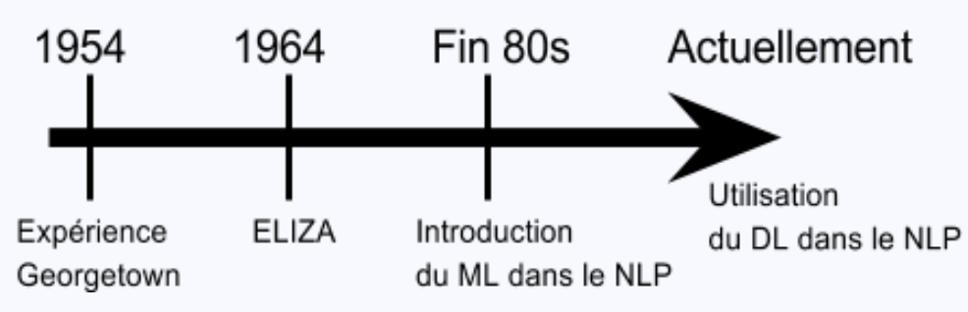
Périodisation
Période Symbolique (1950-1990)
Période Statistique (1990-2010)
Période Neuronale (2010-…)
Notes:
D’autres périodisations divisent de manière différente : voir Christopher Manning article
Manning, C. D. (2022). Human Language Understanding & Reasoning. Daedalus, 151(2), 127‑138. https://doi.org/10.1162/daed_a_01905

Slide 18
Périodisation
1. Early explorations (1940-1969)
2. Hand-build systems (1970-1992)
3. Statistical or probabilistic NLP (1993-2012)
4. Deep Learning or Artificial Neural Networks
Unsupervised or Selfsupervised
Reinforcement learning (2013-now)
Manning, C. D. (2022). Human Language Understanding & Reasoning. Daedalus, 151(2), 127‑138. https://doi.org/10.1162/daed_a_01905
Notes:
D’autres périodisations divisent de manière différente : voir Christopher Manning article
Manning, C. D. (2022). Human Language Understanding & Reasoning. Daedalus, 151(2), 127‑138. https://doi.org/10.1162/daed_a_01905

Slide 19

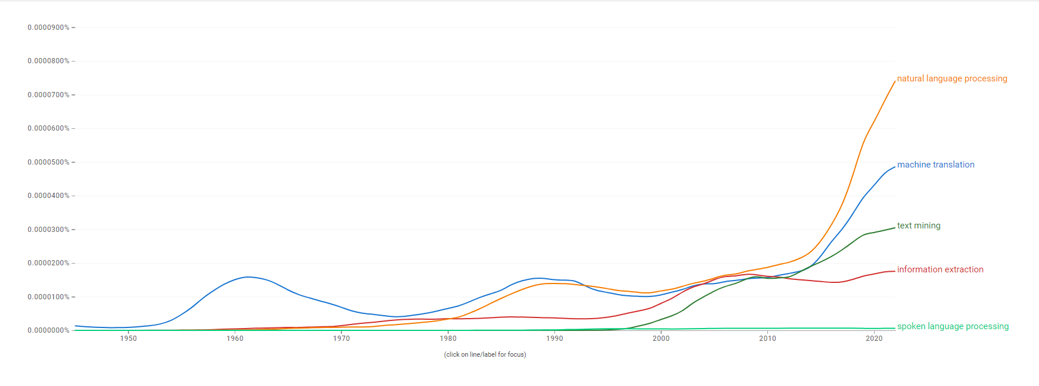

Slide 20
Période symbolique
1950-1992 ca
Symbolique → les connaissances du système sont représentées sous forme de règles, décrite à travers des symboles lisibles par l’humain (langage formel – Chomsky)
Applications :
SHRDLU (Winograd, 1968-1970)
ELIZA (Weizenbaum, 1964-1967)
Notes:
Règles écrites à la main
Traitement du langage NATUREL sous forme de langage FORMEL → contribution de Chomsky dans ce changement de paradigme
Deux branches, les symbolistes intéressés à décrire la syntaxe des langues sous forme de règles et la courante stochastique, qui cherchait de creuser plutôt du côté statistique et des probabilités (ex reconnaissance de similarité entre textes)
Certains systèmes montrent une profondeur majeure dans le traitement de niveaux de langage comme la syntaxe ou la référence, qui n’étaient pas pris en compte tout le temps dans les premiers systèmes de traduction automatique.
La majorité des systèmes de cette période sont basés sur un set de règles écrites à la main. Cela commence à changer vers les années 80 avec l’introduction des algorithmes de Machine Learning
Dans les années 80-90, la naissance des approches statistiques interromps l’hiver de l’IA, et en ce moment on introduit les chaines cachées de Markov et on les applique au POS tagging.

Slide 21

Test de Turing
Période symbolique
1950 - Computing Machinery and Intelligence
Confrontation verbale à l’aveugle entre un examinateur humain (C) et une machine (A) ou un humain (B).
Si l’examinateur humain ne parviens pas à distinguer la machine d’un humain, la machine a passé le test.
L’échange se fait à l’écrit.
Illustration tirée de Wikipedia : « Test de Turing »
Notes:
C’est pendant cette période que le test de Turing est décrit pour la première fois. Décrit par Alan Turing en 1950 dans sa publication Computing Machinery and Intelligence comme « imitation game » jeu d’imitation, est appelé test de Turing bien après sa mort.
Le test de Turing est une proposition de test d’intelligence artificielle fondée sur la faculté d'une machine à imiter la conversation humaine. Décrit par Alan Turing en 1950 dans sa publication Computing Machinery and Intelligence, ce test consiste à mettre un humain en confrontation verbale à l’aveugle avec un ordinateur et un autre humain. Si la personne qui engage les conversations n’est pas capable de dire lequel de ses interlocuteurs est un ordinateur, on peut considérer que le logiciel de l’ordinateur a passé avec succès le test. Cela sous-entend que l’ordinateur et l’humain essaieront d’avoir une apparence sémantique humaine.
Pour conserver la simplicité et l’universalité du test, la conversation est limitée à des messages textuels entre les protagonistes.
Dans un article daté de 1980, le philosophe John Searle remet en cause la puissance du test de Turing, en invoquant la limite des ordinateurs à la syntaxe. Selon l’auteur, la sémantique, caractéristique de la pensée humaine, ne saurait être réduite à la manipulation de symboles selon des règles syntaxiques déterminées, ce qui semble être le propre de la machine.
Pour illustrer son propos, il présente l’expérience de pensée de la chambre chinoise : supposez que vous êtes à l’intérieur d’une pièce contenant des symboles chinois ainsi qu’un manuel d'instructions comportant des règles type « questions-réponses ». Lorsqu’un locuteur chinois, à l’extérieur de la pièce, vous envoie un message sur papier, vous pourrez, grâce au manuel, fournir une réponse adéquate et donner l’impression à votre interlocuteur de savoir parler sa langue, sans qu’il soit nécessaire que vous la compreniez.

Slide 22
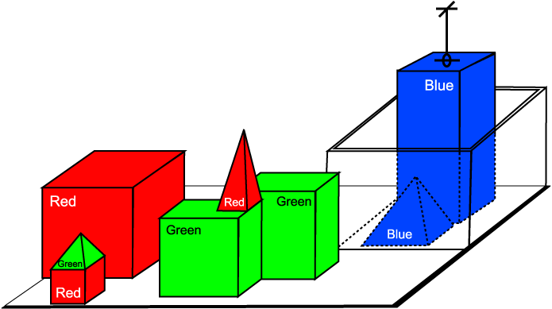
SHRDLU
Période symbolique
Notes:
- L’utilisateur demandait à SHRDLU de déplacer divers objets dans un petit « monde de blocs », qui contenait divers objets de base tels que des cubes, des cônes, et des sphères. La particularité de SHRDLU tenait à la combinaison de quatre idées simples qui, s’additionnant, rendaient la simulation de la « compréhension » beaucoup plus convaincante.
SHRDLU incluait aussi une mémoire contextuelle élémentaire. On pouvait demander à SHRDLU de « placer le cône vert sur le cube rouge » et ensuite d’« enlever le cône » : l’expression « le cône » était comprise comme signifiant le cône dont il venait d’être question. SHRDLU pouvait effectuer une recherche arrière plus poussée pour retrouver le contexte dans la plupart des cas lorsque des adjectifs complémentaires étaient fournis. On pouvait aussi poser des questions sur l’historique, par exemple demander « As-tu ramassé quelque chose avant le cône » ?
Par un effet annexe de cette mémoire, et des règles originelles dont SHRDLU était pourvu, le programme était en mesure de répondre à des questions sur ce qui était possible ou non dans le monde considéré. Par exemple, SHRDLU pouvait déduire que les cubes pouvaient être empilés en cherchant des exemples, mais pouvait aussi réaliser qu’il n'était pas possible d'empiler des pyramides, après l’avoir tenté. Le « monde » contenait des règles de physique élémentaire susceptibles de faire s’écrouler les blocs, indépendamment de l’analyseur du langage.
Enfin, SHRDLU pouvait aussi se rappeler les noms associés à des objets, ou à des arrangements d’objets. On pouvait par exemple définir un « clocher » comme étant une petite pyramide posée sur un grand parallélépipède ; SHRDLU était dès lors en mesure de répondre à des questions sur les clochers dans le monde des blocs, et d’en construire de nouveaux.

Slide 23
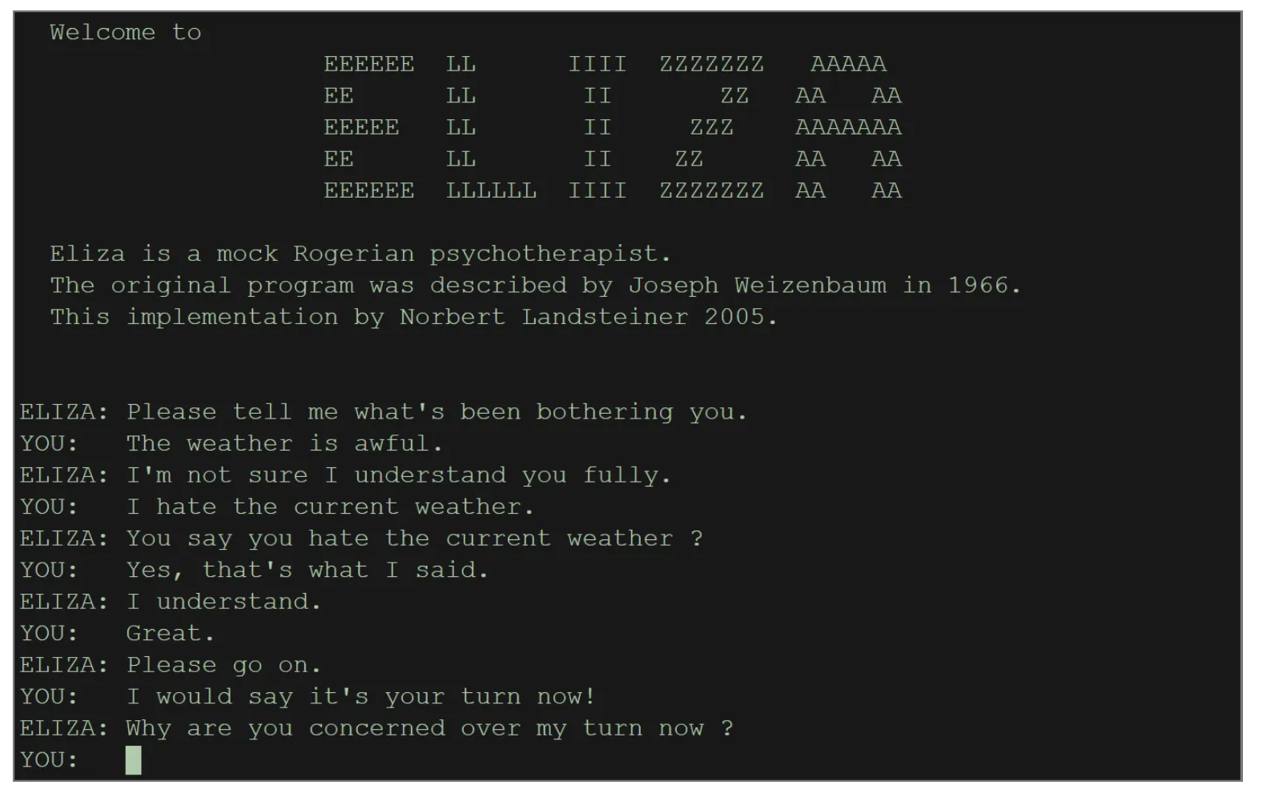
ELIZA
Période symbolique
Psychothérapeute rogérien
Notes:
simule un psychothérapeute rogérien en reformulant la plupart des affirmations du patient
Eliza ne comprend pas ce qui lui est transmis, il se contente de former des phrases à partir de modèles préétablis, enrichis par les mots clés trouvés dans les réponses du patient
« perroquet » qui répète les mots de son interlocuteur lors qu’il pose ses questions

Slide 24
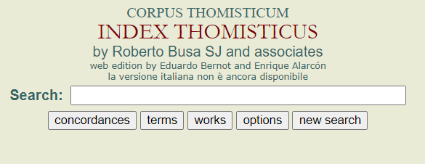
Premières expériences en Linguistique Computationnelle
Période symbolique
Padre Roberto Busa et l’Index Thomisticus
Exploiter l’ordinateur comme moyen de archivage et analyse des données textuels
Réaliser une vérification intégrale et ponctuelle du lexique de St Thomas d’Aquin, mais les analyses qu’il voulait faire n’étaient pas disponibles dans les concordanciers papier disponibles à l’époque
Décide de réaliser sa propre base de données
194 - Demande à Thomas Watson (IBM) de lui donner des calculateurs
En 1980, s’achève son travail, et publie les 70 000 pages de l’Index Thomisticus (11 millions de mots!)
https://www.corpusthomisticum.org/it/index.age
Notes:
Expérience considéré à la base de la linguistique de corpus
Naissance du traitement automatique des langues en Italie dans les années ’60
Italie rôle de premier plan dans cette discipline, premier cours de Linguistique computationnelle à Pisa en 1969 !
Par contre, l’AILC est né qu’en 2015

Slide 25
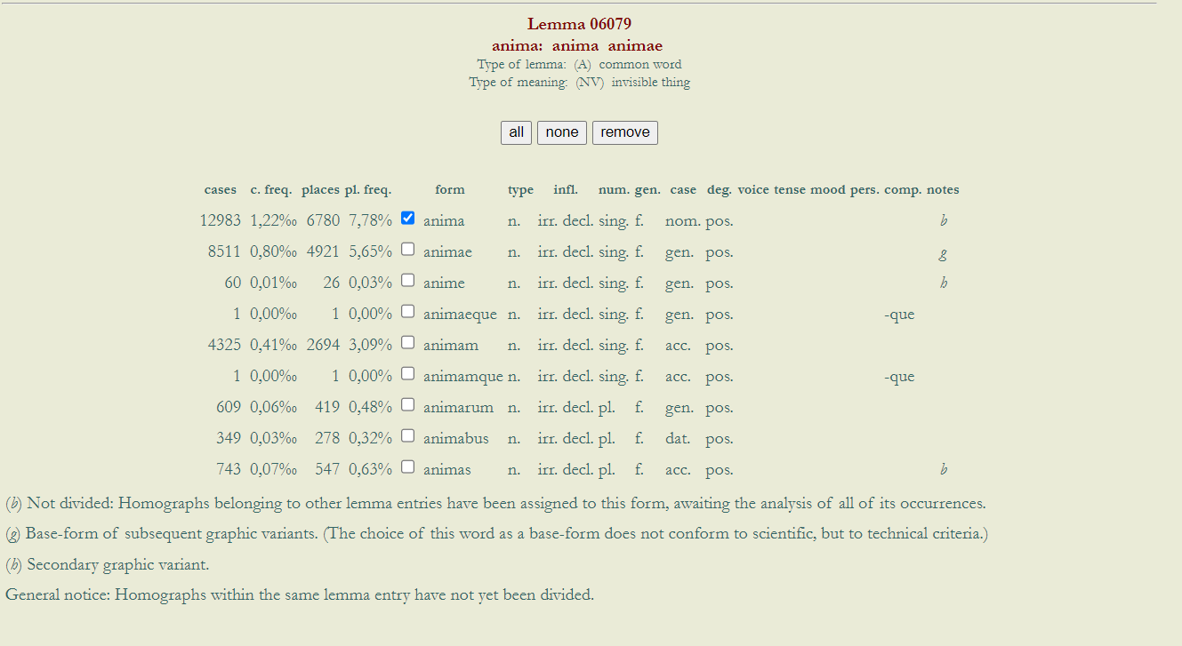
Index Thomisticus

Slide 26

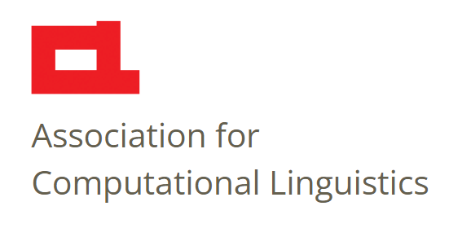
Fondée en 1959 !
Aide à l’organisation de la conférence TALN et de sa session RECITAL
Une des premières sociétés savantes au monde à s’occuper de TAL (reconnu par ACL)
Fondée en 1962
Organise la conférence ACL annuelle
Sponsor de la revue Computational Linguistics

Slide 27
HMM Hidden Markov Models
Type d’algorithme utilisé pour étiqueter des séquences dès les années ’80
« An HMM is a probabilistic sequence model: given a sequence of units (words, letters, morphemes, sentences, whatever), it computes a probability distribution over possible sequences of labels and chooses the best label sequence » (Jurafsky & Martin, 2024, chap. 17, p. 8)
Markov assumption : quand on prédit le futur, le passé n’est pas important, seulement le présent est pris en compte
Une chaine de Markov caché permet de prendre en considération les événements observés (les mots d’un texte) ainsi que ceu cachés (les POS tags par exemple)
Jurafsky D., Martin J. H., Speech and Language Processing, 2024 draft https://web.stanford.edu/~jurafsky/slp3/A.pdf
Notes:
Même pendant le période symboliste, il commencent à exister des modèles qui exploitent déjà des techniques statistiques pour réaliser des tâches.
Un des modèles utilisé dans les années 80 en traitepment du signal est le HMM, chaine de Markov cachées

Slide 28
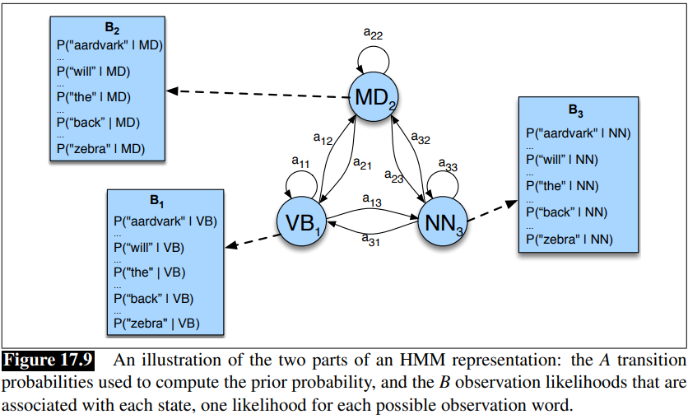
HMM (2)
Notes:
Répresentations comme ça, très similaires à celles des automates que vous allez voir en théorie des langages

Slide 29
Période statistique
1993-2012 ca
Disponibilité d’une grande quantité de données langagières
Augmentation de la puissance de calcul
Développement des corpus multilingues
et de l’annotation de corpus
Introduction des algorithmes de Machine Learning
Applications :
IBM Alignment Models (90s)
Notes:
Dans cette période,
une grande quantité de textes numériques étaient finalement disponibles, l’idée générale était de développer des algos capables d’achever un certain niveau de compréhension du langage sur une grande quantité de textes, et d’utiliser ces textes pour développer cette habilité.
majeure puissance de calcul disponible
affaiblissement de la dominance des théories de Chomsky qui décourageaient la linguistique de corpus – à la base ‘dun approche machine-learning
Empirical machine learning models of NLP, orientation qu’on retrouve encore ajd comme dominante dans le domaine
Essayer de capturer des régularités sur les donnés décomptant – pas très efficace
IBM aligned models dépendant on le développement de corpus spécifiques au domaine de la traduction automatique – corpus parallèles crées par le Canada et l’Union Européenne –
X corpus Hansard du senat canadien
Si intéressés HDR d’Olivier

Slide 30
Période statistique
1993-2012 ca
2003 – le perceptron multi-niveau (Bengio et al., 2003) obtient des meilleurs résultats du modèle word n-gram
2010 – RNN de Mikolov → Word2vec, word embeddings
Mais aussi
Treebanks et annotation de corpus
Notes:
Word n-gram – modèle statistique basé sur la probabilité qu’on mot soit suivi d’un autre mot
Perceptron multi couche == RNN recurrent neural network, qui sera remplacé par les Large Language Models donne naissance à
Word2vec technique qui permet de répresenter des mots à travers des vecteurs – fait partie d’un groupe de modèle pour la production de word embeddings ou plongement de mots

Slide 31
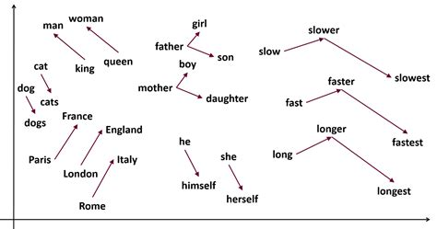
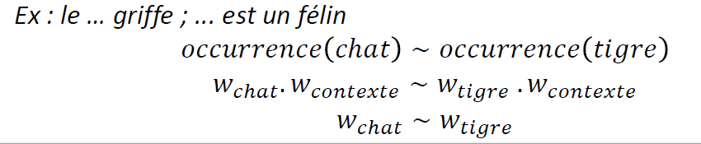
Word Embeddings
Intuition 1 - Chaque mot est associé à une composition de facteurs
Intuition 2 - Deux mots proches dans l’espace vectorierl partagent souvent des contextes similaires
Notes:
Représentation vectorielle des mots
Mots proches dans l’espace sont des mots ayant un certain degré de similarité entre eux
Intuition 1 – chaque mot d’un langage est associé à une composition de facteurs cachés (souvent inintelligible)
Intution 2 – hypothèse distributionnelle pour laquelle deux mots proches dans l’espace vectoriel sont deux mots qui partagent souvent des contextes similaires

Slide 32
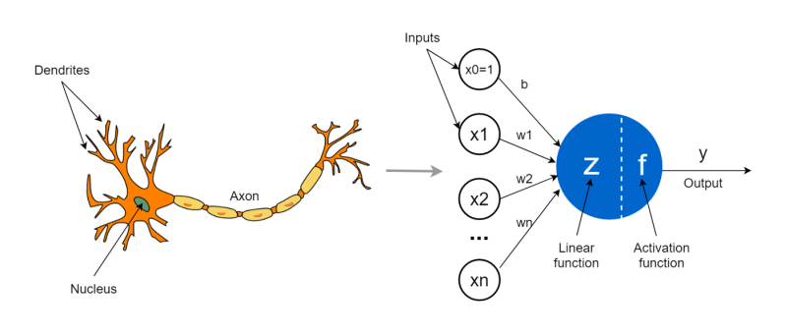
Le perceptron de Rosenblatt
Période statistique
Classifieur linéaire
Image tirée de https://lifewithdata.com/2022/09/18/perceptron-in-machine-learning/
Notes:
The most simple neural network is the perceptron, which consists of a single neuron. Conceptually, the perceptron functions in a manner similar to a biological neuron. A biological neuron receives electrical signals from its dendrites, modulates the electrical signals in various amounts and then fires an output signal through its synapses only when the total strength of the input signals exceeds a certain threshold. The output is then fed to another neuron and so forth.
To model the behavior of a biological neurons, the artificial neurons performs two consecutive functions. First it calculates the weighted sum of the inputs to represents the total strength of the input signal and then it applies a step function to the result to determine whether to fire the output 1 if the signal exceeds a certain threshold or 0 if the signal doesn’t exceed the threshold.

Slide 33
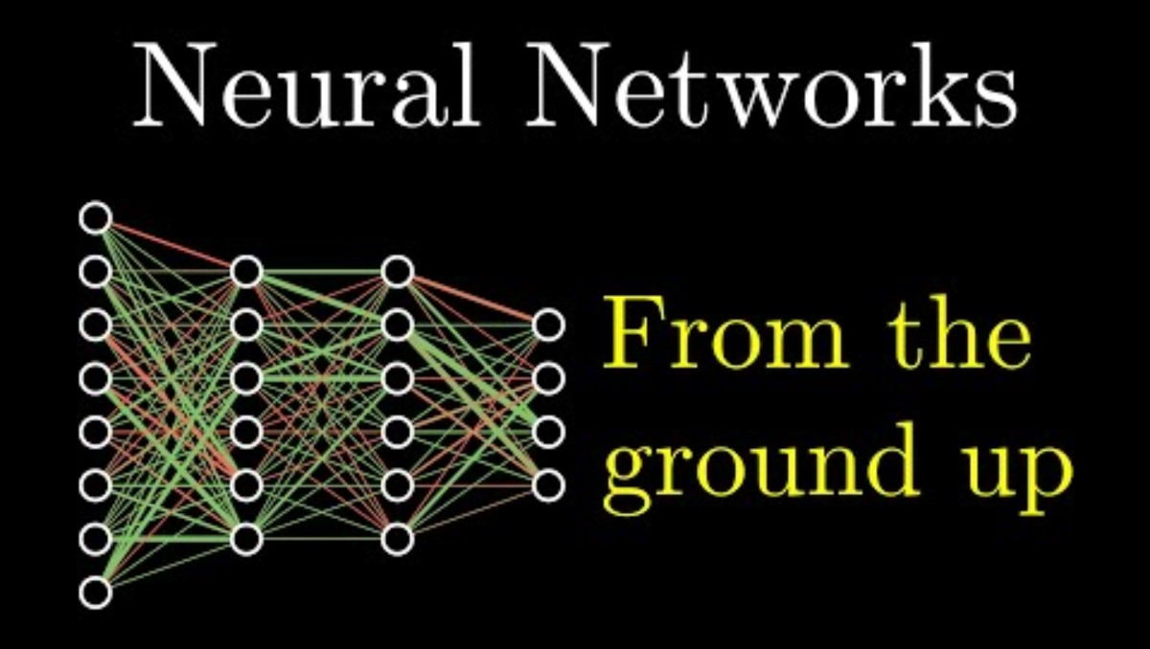
Bonus : What is a neural network?

Slide 34
Treebanks
Treebank – corpus parsé et annoté avec des étiquettes syntaxique et/ou en structures sémantiques (POS tag, analyse en dépendance)
Aujourd’hui…
Universal Dependencies
vs.
Surface Syntactic Universal Dependencies SUD
Notes:
Masse de données nécessaire pour faire de l’apprentissage supervisé – besoin de données annotés selon les différents parties du discours par ex. – naissance et diffusion des treebanks
Tree bank car représentation souvent sous forme d’arbre (arbre syntaxique qui vont remplir vos cauchemars) – les treebanks les plus diffusée sont celles syntaxiques – annotation en POS, en dépendance, en traits morpohsyntaxiques etc.
Travail d’universal dependencies dans la création d’un standard unique pour toutes les langues du monde y compris les langues peu dotées – utiliser le même formalisme pour décrire toutes les langues
Et créer des corpus annotés qui exploitent ce formalisme

Slide 35
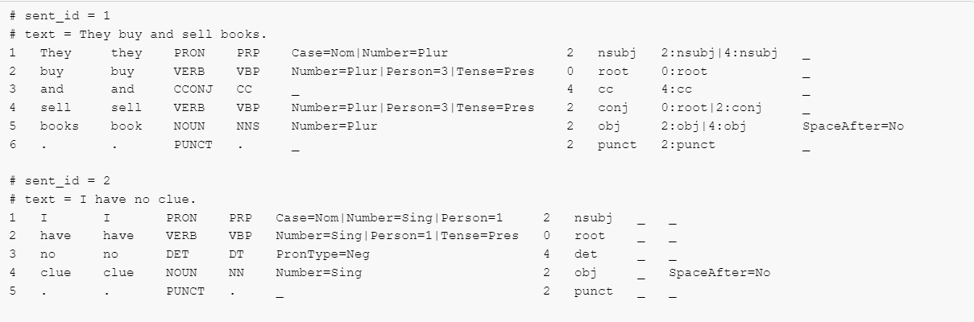
Universal Dependencies
Un jeu d’étiquettes pour toutes les langues
Le même format pour tous (CoNLL-U)
https://universaldependencies.org/format.html
Notes:
Sentences consist of one or more word lines, and word lines contain the following fields:
ID: Word index, integer starting at 1 for each new sentence; may be a range for multiword tokens; may be a decimal number for empty nodes (decimal numbers can be lower than 1 but must be greater than 0).
FORM: Word form or punctuation symbol.
LEMMA: Lemma or stem of word form.
UPOS: Universal part-of-speech tag.
XPOS: Optional language-specific (or treebank-specific) part-of-speech / morphological tag; underscore if not available.
FEATS: List of morphological features from the universal feature inventory or from a defined language-specific extension; underscore if not available.
HEAD: Head of the current word, which is either a value of ID or zero (0).
DEPREL: Universal dependency relation to the HEAD (root iff HEAD = 0) or a defined language-specific subtype of one.
DEPS: Enhanced dependency graph in the form of a list of head-deprel pairs.
MISC: Any other annotation.

Slide 36
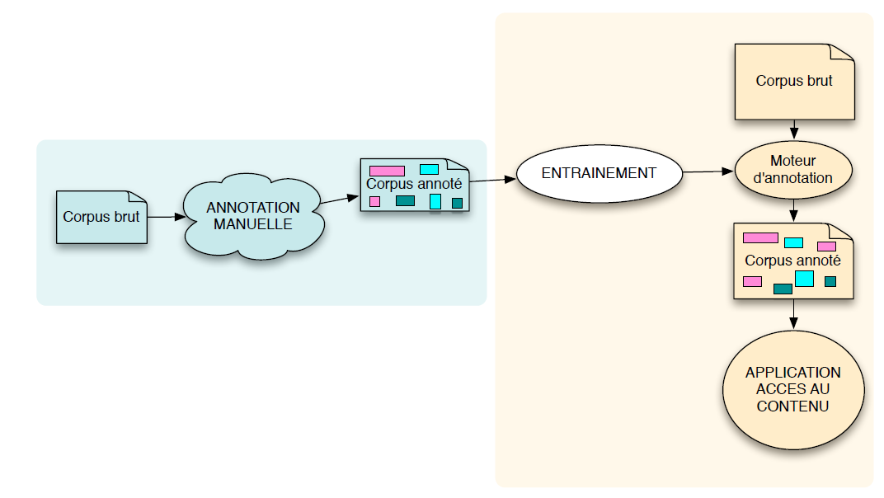
Annotation de corpus
Figure tirée des diapos du cours de K. Fort, école d’été AnnoDemo 2024
Notes:
Il faut aussi évaluer la qualité des annotations, comment faire cela ?
L’annotation de corpus a évolué elle aussi avec le temps, en termes de diversité des données annotés, de complexité des annoations et de taille des corpus (plus de données dispo, pus faciles à annoter semi-automatiquement…)
Données importants pour entrainer les modèles

Slide 37
Période neuronale
2013-aujourd’hui
Mais déjà présentes en 2000 – Bengio et al., 2000
NLM basés sur LSTM ou GRU déjà utilisés en traduction automatique, génération et classification de textes

Slide 38
Période neuronale
2013-2017
Différentes architectures se sont affirmées puis ont été surpassées par la suivante (CNN, LSTM, GRU, seq2seq…)
Architecture Transformer
Vaswani et al., « Attention is all you need », 2017
2018-2023
Approche Transformer dominant
Modèles entraines sur une masse de données puis spécialisés pour une tâche spécifique
Notes:
Apprentissage Neuronale Profond (Deep Learning)
Grande puissance de calcul disponible et très grandes quantités de données à disposition
Différents approches (CNN, LSTM, Transformer…)
Naissance des LLM (Large Language Models)
Puissance de calcul accrue, plus de données bruts et annotés dispo → DNN
Dans le Deep Learning, chaque token est répresenté par le biais d’une position dans un espace vectoriel – similarités de significat ou syntaxe sont répresenté à travers la proximité des vecteurs dans cet espace
CNN convolutional neural networks, LSTM Long Short Term memory, transformer le modèle actuellement plus utilisé

Slide 39
Période neuronale
2023-2024
L’explosion des LLM et « the rise of small Language Models »
Modèles qui ont moins d’hyperparamètres
Modèles accessibles (tournent sur Google Colab)
Famille des modèles Llama (Meta AI)
- Fournir des modèles de taille différentes pour obtenir la meilleure performance avec un budget computationnel donné
https://huggingface.co/blog/2023-in-llms

Slide 40
ChatGPT
Ou l’explosion des LLM
Chatbot et assistant virtuel
Appartient à la famille des modèles GPT – Generative Pre-trained Transformer
Fine-tuned pour la tâche de conversation à travers apprentissage supervisé et reinforcement learning à travers feedback humain
Des travailleurs payés 2$ au Kenya pour épurer le côté « toxique » de ChatGPT
“Despite the foundational role played by these data enrichment professionals, a growing body of research reveals the precarious working conditions these workers face,” says the Partnership on AI, a coalition of AI organizations to which OpenAI belongs. “This may be the result of efforts to hide AI’s dependence on this large labor force when celebrating the efficiency gains of technology. Out of sight is also out of mind.”
(Exclusive: OpenAI Used Kenyan Workers on Less Than $2 Per Hour to Make ChatGPT Less Toxic, Time, 18 Janvier 2023)
Notes:
Dans les deux approches utilisées pour son entrainement, on utilise des humains pour construire le corpus d’apprentissage : dans l’apprentissage supervisé, le corpus est constitué de dialogues où des humains « jouent » le rôle de machine et utilisateur, alors que dans le reinforcement learning, des humains annotent selon la pertinence les réponse données précédemment par le modèle

Slide 41
ChatGPT
Ou l’explosion des LLM
“(…) that for all its glamor, AI often relies on hidden human labor in the Global South that can often be damaging and exploitative. These invisible workers remain on the margins even as their work contributes to billion-dollar industries.”
(Exclusive: OpenAI Used Kenyan Workers on Less Than $2 Per Hour to Make ChatGPT Less Toxic, Time, 18 Janvier 2023)
Notes:
Dans les deux approches utilisés pour son entrainement, on utilise des humains pour construire le corpus d’apprentissage : dans l’apprentissage supervisé, le corpus est constitué de dialogues où des humains « jouent » le rôle de machine et utilisateur, alors que dans le reinforcement learning, des humains annotent selon la pertinence les réponse données précédemment par le modèle

Slide 42
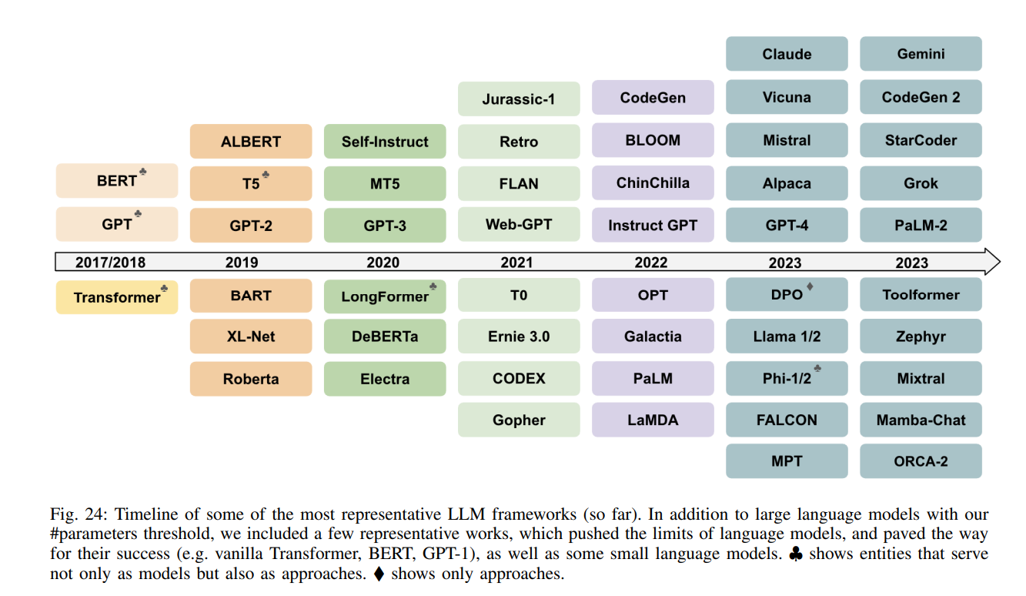
Fig tirée de Minaee et al., 2024
Disponible sur arxiv

Slide 43
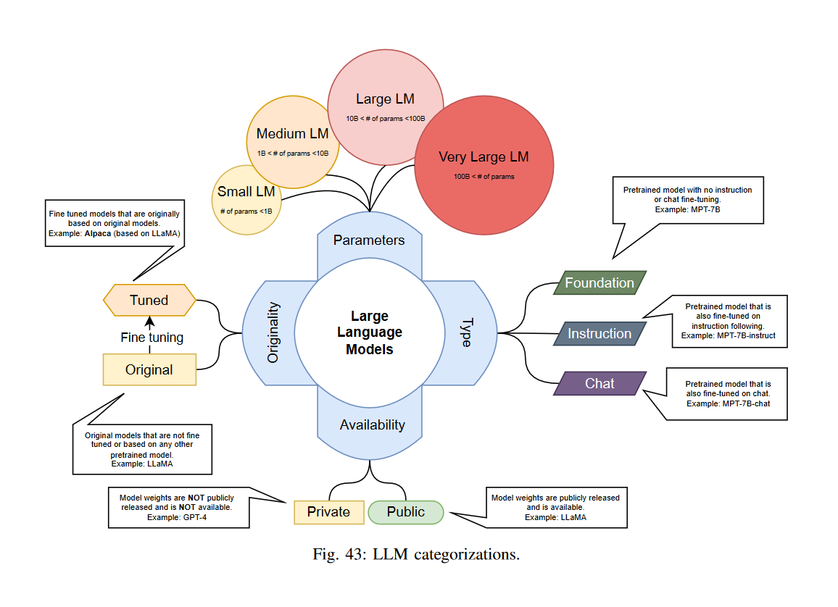
Fig tirée de Minaee et al., 2024
Disponible sur arxiv

Slide 44
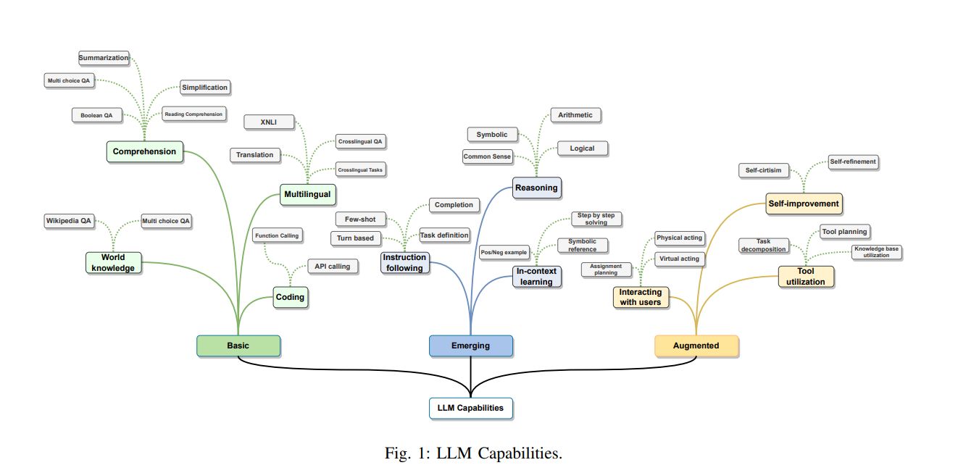
Fig tirée de Minaee et al., 2024
Disponible sur arxiv

Slide 45
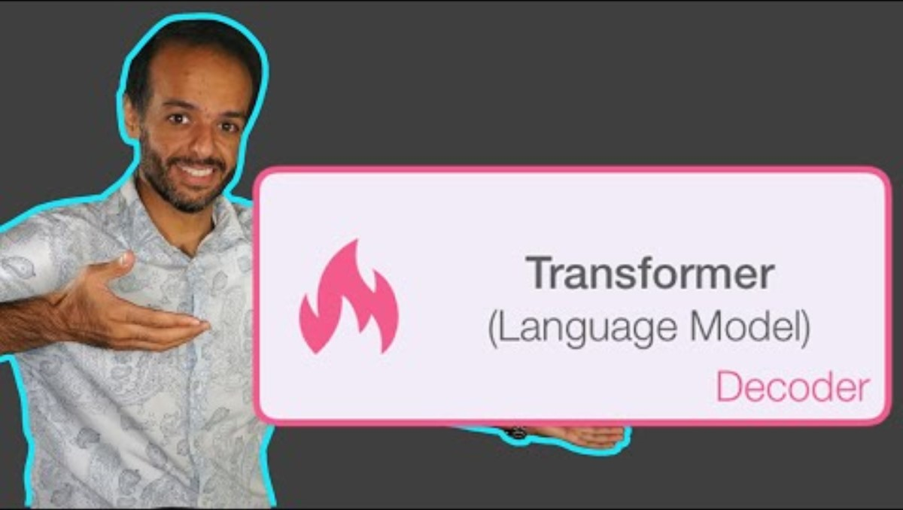
Bonus : The Narrated Transformer

Slide 46
Bibliographie
Alammar, J. (s. d.). The Illustrated Transformer. Consulté 3 septembre 2024, à l’adresse https://jalammar.github.io/illustrated-transformer/
Chris Manning : How computers are learning to understand language​ | Stanford University School of Engineering. (2017, mai 22). https://engineering.stanford.edu/magazine/article/chris-manning-how-computers-are-learning-understand-language
Electronic brain translates from Russian to English. (s. d.).
Hutchins, J. (1995). « The whisky was invisible », or Persistent myths of MT. MT News International(11), 17‑18.
Jurafsky, D., & Martin, J. (2008). Speech and Language Processing : An Introduction to Natural Language Processing, Computational Linguistics, and Speech Recognition (Vol. 2).
Kerbrat-Orecchioni, C. (2005). L’ambiguïté : Définition, typologie. https://www.persee.fr/doc/mom_0184-1785_2005_act_33_1_2284
Kraif, O. (s. d.). Corpus parallèles, corpus comparables : Quels contrastes ?
Léon, J. (2015). La traduction automatique comme technologie de guerre. In Histoire de l’automatisation des sciences du langage. ENS Éditions. https://doi.org/10.4000/books.enseditions.3737
Li, X. (2023). “There’s No Data Like More Data” : Automatic Speech Recognition and the Making of Algorithmic Culture. Osiris, 38, 165‑182. https://doi.org/10.1086/725132
Manning, C. D. (2022). Human Language Understanding & Reasoning. Daedalus, 151(2), 127‑138. https://doi.org/10.1162/daed_a_01905
Morgan, N., & Bourlard, H. (1990). Continuous speech recognition using multilayer perceptrons with hidden Markov models. International Conference on Acoustics, Speech, and Signal Processing, 413‑416. https://doi.org/10.1109/ICASSP.1990.115720
Speech and Language Processing. (s. d.). Consulté 23 août 2024, à l’adresse https://web.stanford.edu/~jurafsky/slp3/
Summary of the tokenizers. (s. d.). Consulté 3 septembre 2024, à l’adresse https://huggingface.co/docs/transformers/tokenizer_summary
What is Perceptron? A Beginners Guide for 2023 | Simplilearn. (2021, mai 26). Simplilearn.Com. https://www.simplilearn.com/tutorials/deep-learning-tutorial/perceptron

